Slide 1


WELCOME
history
Developer Student Club - ITSS TRAIN
follow
services
teams
timeline
about
DESIGNED BY - WEB TRAIN 21S YELLOW

Slide 2
Hackathon
Project 1
ROBOT
history
about
timeline
follow
teams
services
Member ITSS Train:
Hoàng Phạm Khương Duy
Trần Thế Gian
Phạm Hữu Thắng
Huỳnh Minh Hiếu
Mentor ITSS Train: Đức Trần
Developer Student Club

Slide 3



Giới Thiệu Đề Tài
Chủ Đề Chính
Kết Thúc
1
2
3
follow
Tên SP
Demo về cách đi rừng bằng robot giao hàng
services
teams
timeline
about
Các thành phần cấu tạo của Hackthon trong Nhóm
Q&A
Developer Student Club

Slide 4
follow
history
services
teams
timeline
about
15/1/2021
18:00 nhận đề tài
Phân chia công việc nhóm
Tìm hiểu ý tưởng chung
16/1/2021
8:45 Phân chia công việc nhóm rồi làm hackathon
Tối nay Deadline
thuyết trình công việc đồ án chung
Developer Student Club

Slide 5
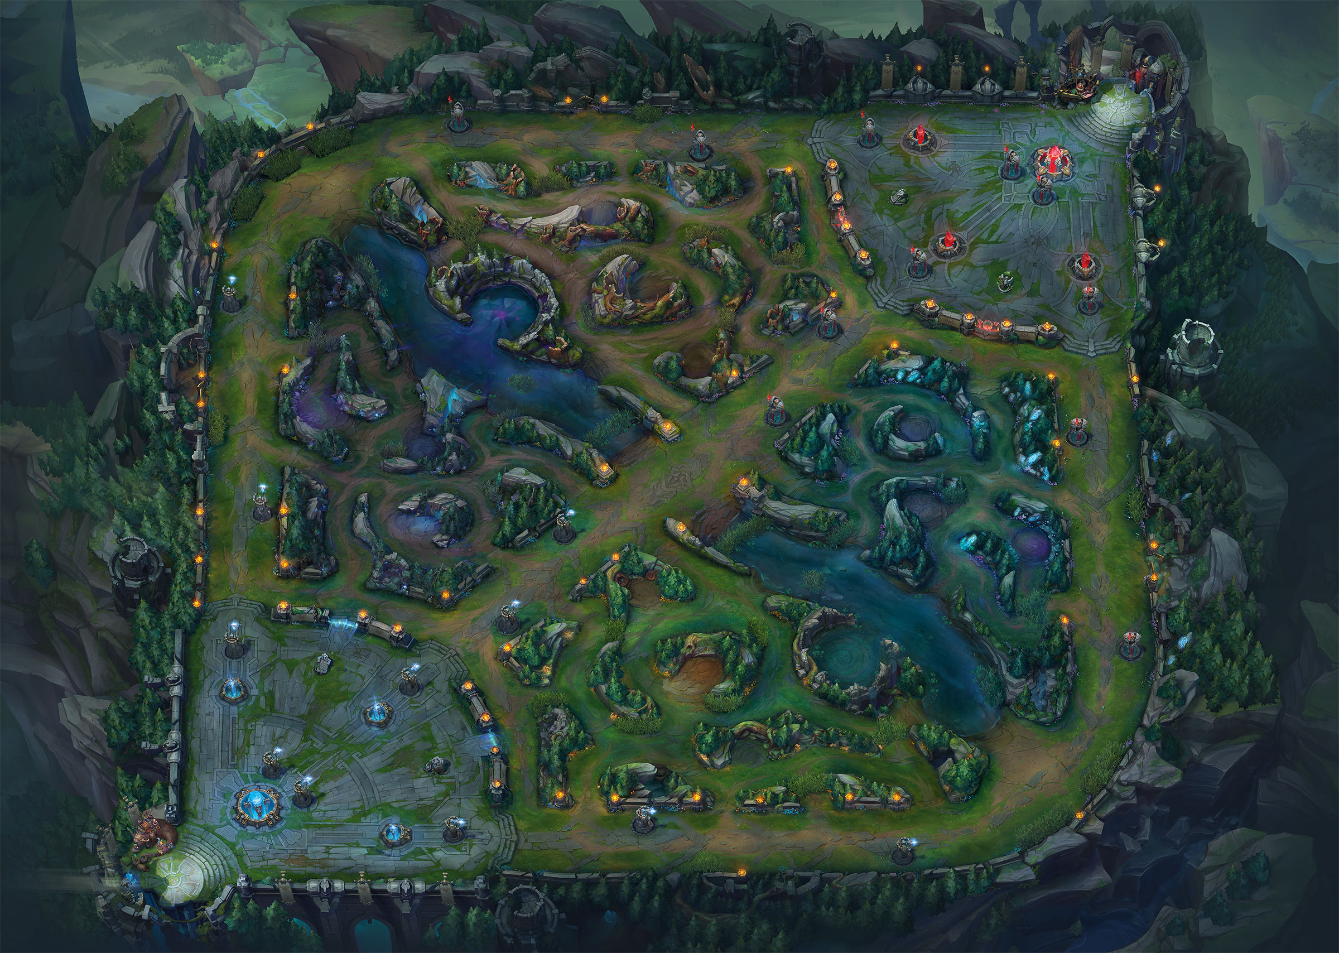





Trong các chương “dự án”, tôi sẽ làm bằng lý thuyết mới trong giây lát, và thay vào đó chúng ta sẽ cùng nhau thông qua một chương trình.
Dự án của chúng tôi trong chương này là xây dựng một automaton, một chương trình nhỏ thực hiện một nhiệm vụ trong thế giới ảo. Automaton của chúng tôi sẽ là một robot chuyển thư nhận và gửi bưu kiện.
Developer Student Club

Slide 6
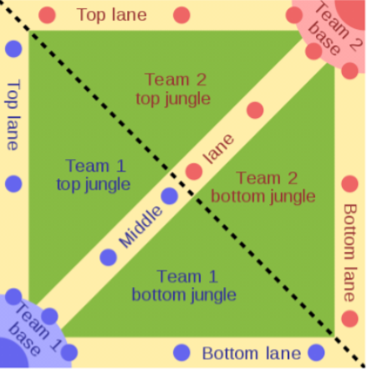
Bản đồ đặc trưng của một trận đấu bản đồ Summoner's Rift.
Các vạch vàng nhạt là các làn đường; các chấm bi xanh, đỏ là trụ.
Tóm Tắt bản đồ
đường đi trong LOL
Vùng màu xanh lá lớn biểu thị đó là khu vực rừng, khu vực này gồm quái rừng khi giết sẽ cho ta kinh nghiệm và các bùa lợi như bùa thiêu đốt và làm chậm (bùa đỏ) và bùa năng lượng và giảm hồi chiêu (bùa xanh)
Developer Student Club

Slide 7




01
02
03
04
services
teams
history
timeline
about
Khương Duy
Minh Hiếu
Thế Gian +Hữu Thắng
Trần Huỳnh Đức
JS
CSS
Mentor
HTML + PPT
Developer Student Club

Slide 8
TIME LINE
Tóm Tắt về đề tài miêu tả.
Hầu hết các cấu trúc dữ liệu được cung cấp trong môi trường JavaScript tiêu chuẩn không phù hợp lắm để sử dụng lâu dài. Mảng có slice và concat các phương thức, cho phép chúng ta dễ dàng tạo mảng mới mà không làm hỏng mảng cũ. Nhưng Set, chẳng hạn, không có phương pháp nào để tạo một tập hợp mới với một mục được thêm vào hoặc xóa.
GIAO DIỆN
JAVA SCRIPT
DEMO
FINISH!
Developer Student Club

